Slide 1
1.1 国际收支
世界各国由于经济贸易往来，在国与国之间形成了债权与债务关系，一国在某一特定时日的债权债务，就综合的反映为该国的国际借贷关系。
这种国际借贷关系所体现的债权债务，到期时必须以外汇结清支付，从而形成一国的外汇收支。

Slide 2
一、国际收支的概念
1、狭义的国际收支概念
一国在一定时期内（通常为1年），同其他国家为清算到期的债权债务所发生的外汇收支的总和。
强调到期立即结算和以现金作出支付（现金基础），未到期的债权债务不应计入该年的国际收支范围。

Slide 3
2、广义国际收支概念
除狭义国际收支范畴外，广义国际收支还包括无需货币偿付的各种“援助”项目和不需要现金支付的物质、服务之间的交换以及赊购赊销的信用交易项目。

Slide 4
3、居民和非居民 p3
居民是指一国（或地区）居住或者营业的自然人或法人；在一国（或地区）以外居住或营业的自然人或法人为非居民。
身在国外而不代表政府的任何人，依据经济利益中心或长期居住地确定其居民身份。
驻外使节是派出国的居民。

Slide 5
1.2 国际收支平衡表
在一定时期内（通常为1年）一国与其他国家之间发生的国际收支按项目分类统计的一览表。

Slide 6
国际收支平衡表
国际收支平衡表编制原理与记帐方法
编制原理：
  现代会计复式簿记原理，“有借必有贷，借贷必相等”。
  即每一笔国际交易都要以相同金额分别记录在借贷两方。
记帐方法：
  贷方（+）：表示资产的减少或负债的增加；
  借方（-）：表示资产的增加或负债的减少。
Notes:
借debit贷credit只是一个记账符号 ,不要用汉语中的意思进行推理
你向人借钱，表示你的现金或银行存款增加，但同样，你的负债也增加了，分录应该为：
借：现金/银行存款
贷：短期借款/长期借款

Slide 7
国际收支平衡表
记帐实例
  例1:甲国企业出口价值100万美元的设备，这一出口行为导致该企业在海外银行存款的相应增加
▲分析：
  对于一笔交易（出口设备）有两个方面的行为：出口行为和资本流动。对于出口行为来说，甲国出口设备，意味着它拥有资源的减少，即资产的减少，应记入贷方（+）；对于资本流动来说，甲国获得出口设备的相应价值，即它在海外银行存款的增加，也就是说甲国在外资产的增加，应记入借方（-）。
  借：本国在外国银行的存款 100万美元
贷：商品(出口) 100万美元

Slide 8
例2：（服务）我国某一居民到外国旅花销$30万，这笔费用从该居民的海外存款帐户中扣除。
借：服务(进口) 30万美元
贷：本国在外国银行的存款 30万美元
例3：（转移）我国政府动用外汇库存$40万向某国提供无偿援助，另提供相当于60万美元的粮食药品援助。
借：经常转移 100万美元
贷：官方储备 40万美元
商品(出口) 60万美元

Slide 9
例4：（投资）
外商以价值$1000万美元的设备投入我国，兴办合资企业
  借：商品(进口) 1000万美元
贷：外国对我国的直接投资 1000万美元
例5：（收入、投资等）
我国某企业在海外投资所得利润150万美元。其中$75万用于当地再投资，$50万购买当地商品运回国内，$25万调回国内结售给政府以换取本币。
  借：商品(进口) 50万美元
官方储备 25万美元
对外长期投资 75万美元
贷：海外投资利润收入 150万美元

Slide 10
例6：（间接投资）
我国居民动用其在海外存款$40万，用以购买外国某公司股票
借：股票投资 40万美元
贷：本国在外国银行的存款 40万美元

Slide 11
国际收支平衡表的内容
内容：
1、经常项目
反映居民与非居民间经常发生的经济贸易内容，在一国国际收支中占有最重要、最基本的地位。

Slide 12
（1）货物
商品进出口的外汇收支，也即一国的对外贸易收支。进出口额均按以离岸价计算。
（2）服务
各国间相互提供的劳务或服务引起的收支，如，运输、旅游、港口、保险、通讯、计算机服务、广告、专有权征用和特许（专利）以及其他商业服务。

Slide 13
（3）收益
a 职工报酬
在国外工作期限不超过1年的工人、外国使馆以及国际组织驻本国机构工作人员的外汇工薪收支。
b 投资收入
借贷、货币或商品直接投资、证券投资产生的利息、利润和股利等外汇收入。

Slide 14
（4）经常转移
政府无偿转移：经济援助、捐赠和国际组织会费等。
私人无偿转移：遗产继承、捐赠和退休金等。

Slide 15
2、资本和金融账户
（1）资本账户
a 资本转移：投资捐赠和债务注销
b 非生产、非金融资产的购买/出售：无形资产所有权转让或买卖发生的外汇收支。

Slide 16
（2）金融账户
直接投资
证券投资
其他投资

Slide 17
3、储备资产项目
储备与相关项目包括四项:1.储备资产 2.使用IMF的信贷和贷款. 3.对外国关方负债 4.例外融资。

Slide 18
4、净差错与遗漏
由于各种国际经济交易的统计资料来源不一（海关、银行、企业），还有跨国公司资金调拨、走私活动等，有的数据甚至还来自于估算，加上一些人为的因素（如有些数据须保密，不宜公开），平衡表实际上就几乎不可避免的会出现净的借方余额或贷方余额。
基于会计上的需要，一般就人为设置一个项目，以抵消上述统计偏差，即“净错误和遗漏”（Net Errors and Omissions）科目。
如果借方总额大于贷方总额，净错误和遗漏这一项则放在贷方；反之，如果贷方总额大于借方总额，净错误和遗漏这一项则放在借方

Slide 19
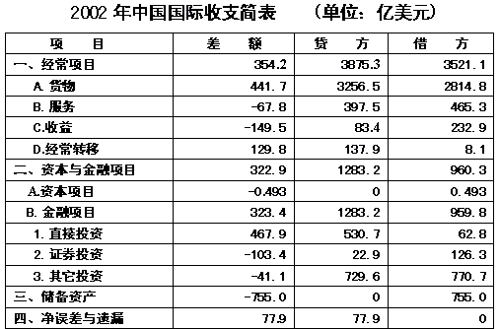

Slide 20
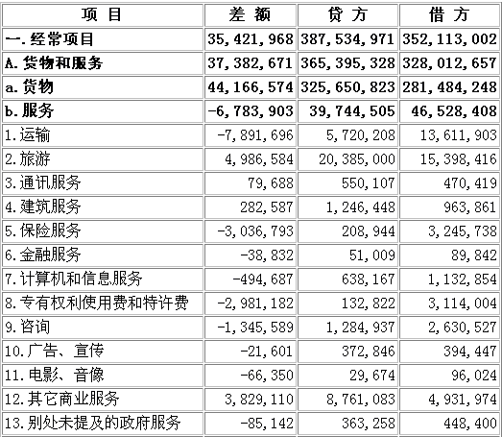
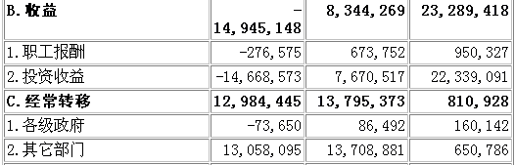
2002年中国国际收支平衡表 （单位：千美元）

Slide 21
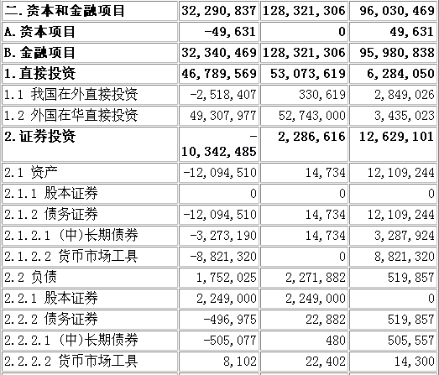

Slide 22
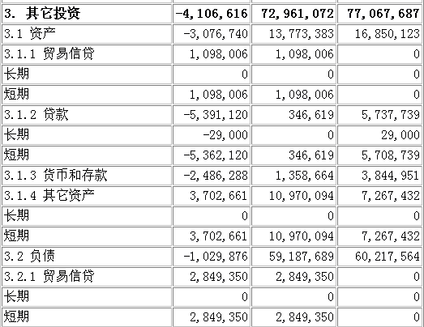
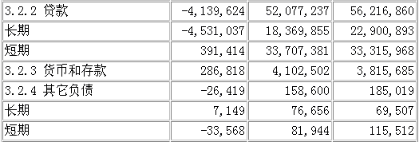

Slide 23
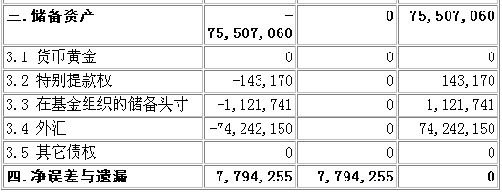

Slide 24
国际收支不平衡的口径
+商品出口
-商品进口
★ =①贸易差额
+无形（服务和收入）收入
-无形（服务和收入）支出
+经常转移收入 +资本金融帐户（资本流入）
-经常转移支出 -资本金融帐户（资本流出）
★ = ②经常帐户差额 ★ =③资本和金融帐户差额
★ ④净差错与遗漏
★ ⑤ =总差额

Slide 25
国际收支不平衡的口径
★规律：
经常帐户差额+资本和金融帐户差额+净差错与遗漏+储备与相关项目=0
  储备与相关项目= -（经常帐户差额+资本和金融帐户差额+净差错与遗漏）
总差额=经常帐户差额+资本和金融帐户差额+净差错与遗漏
总差额=-储备与相关项目

Slide 26
国际收支不平衡的口径
总差额为顺差，则储备项目的储备资产或增加，或官方对外负债减少，记入借方（-），总差额为逆差，则储备项目的储备资产或减少，或官方对外负债增加，记入贷方（+）。

Slide 27
1.3 国际收支不平衡
一 国际收支不平衡的衡量标准
1.自主性交易不平衡
2.总差额

Slide 28
二 国际收支不平衡的主要原因
1 周期性不平衡
2 结构性不平衡
3 收入性不平衡
4 货币性不平衡
5 偶发性不平衡

Slide 29
三 国际收支不平衡的影响
（一）国际收支逆差
国际收支逆差意味着本国外汇市场上外汇供不应求，一般会引起本币汇率下降。如果货币当局要维持汇率稳定，则抛售外汇和买入本币。
1. 消耗外汇储备
2. 紧缩货币，影响本国经济增长

Slide 30
国际收支不平衡的影响
（二）国际收支顺差
国际收支顺差意味着本国外汇市场上外汇供过于求。
１本币升值（外币贬值），不利于出口贸易，加重国内失业；
２如货币当局维持固定汇率，则要买入外汇扩大本币投放量，加重通胀；
３加剧国际摩擦；
４如贸易依存度高，则意味着本国可供资源减少，不利于本国经济的增长。

